Slide 1

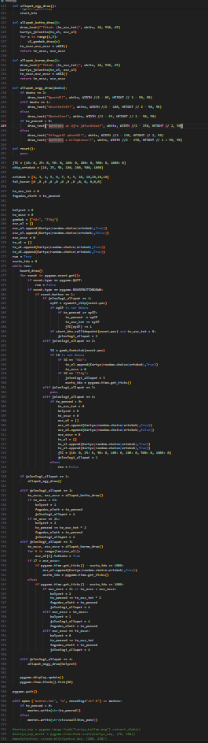
Készítette:
Kiss Márk
És
Szabó Máté Krisztián

Slide 2
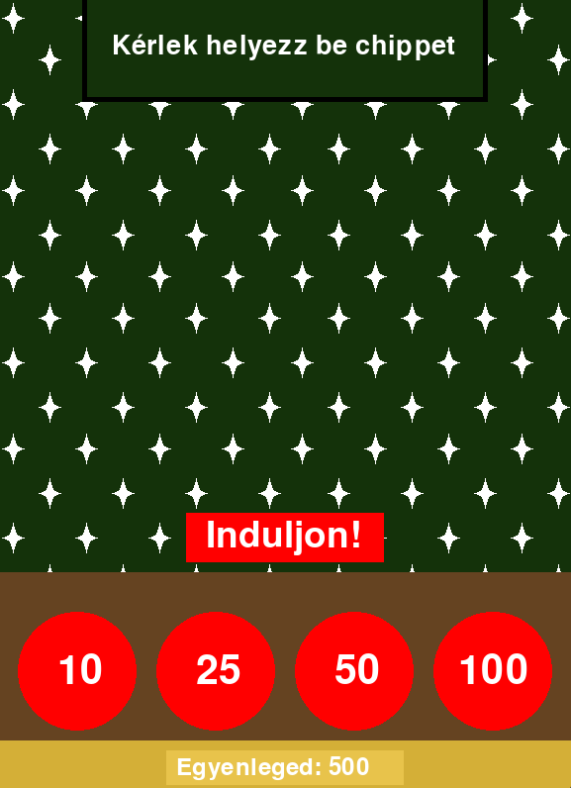
import random
import pygame
import math
import time
import os
import sys
pygame.init()
pygame.font.init()
te_penzed = 1000
visszaallitos_penz = 1000
WIDTH, HEIGHT = (580, 800)
if getattr(sys, "frozen", False):
eleresi_ut = os.path.dirname(sys.executable)
else:
eleresi_ut = os.path.dirname(os.path.abspath(__file__))
screen = pygame.display.set_mode((WIDTH, HEIGHT))
A Grafikus felüle elindítása és a szövegek inicializálása

Slide 3
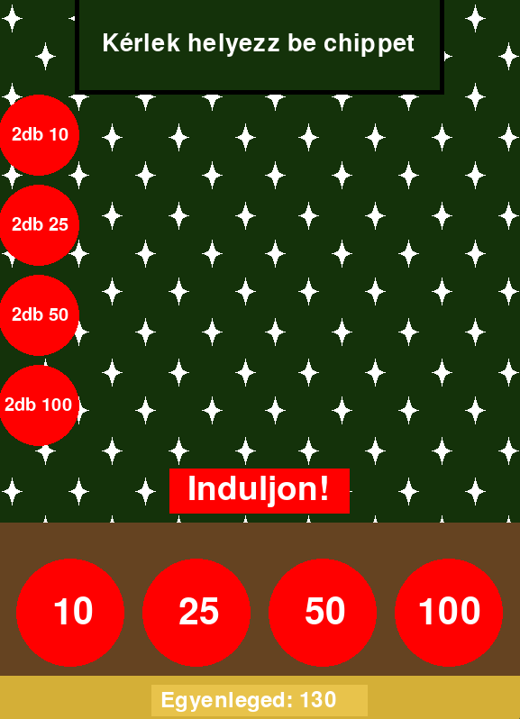
def fogadott_penzek():
aktiv_chip = melyik_chippek(fogadas_elott)
kezdo_x = 45
kezdo_y = 150
offset_y = 0
for chip_ertek in aktiv_chip:
db = jTC[chip_ertek]
if db > 0:
pygame.draw.circle(screen, red, (kezdo_x, kezdo_y + offset_y), 45, 45)
szoveg = f"{db}db {chip_ertek}"
if len(str(chip_ertek)) == 2:
draw_text(szoveg, white, kezdo_x-30, kezdo_y + offset_y - 10, 30)
elif len(str(chip_ertek)) == 3:
draw_text(szoveg, white, kezdo_x-37.5, kezdo_y + offset_y - 10, 30)
else:
draw_text(szoveg, white, kezdo_x-45, kezdo_y + offset_y - 10, 30)
offset_y += 100
start_btn = pygame.Rect(WIDTH // 2 - 100, 520,200,50)
Tét megrakása és chippek kirakása

Slide 4
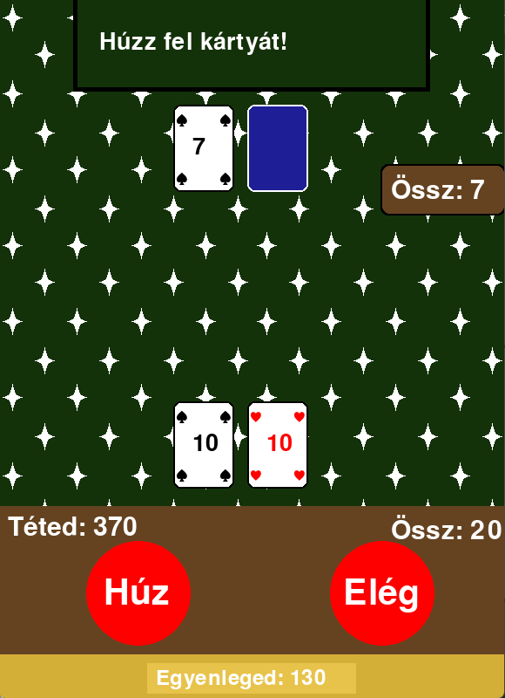
elif jelenlegi_allapot == 2:
lG = gomb_funkciok(event.pos)
if lG is not None:
if lG == "Húz":
kartya_1 = Kartya(random.choice(ertekek),True)
while fel_huzo[kartya_1.ertek] > 4:
kartya_1 = Kartya(random.choice(ertekek),True)
te_ol.append(kartya_1)
te_ossz = 0
if lG == "Elég":
jelenlegi_allapot = 3
oszto_ido = pygame.time.get_ticks()
elif jelenlegi_allapot == 2:
te_ossz, osz_ossz = allapot_ketto_draw()
if te_ossz > 21:
helyzet = 1
fogadas_elott = te_penzed
jelenlegi_allapot = 4
if te_ossz == 21:
helyzet = 2
te_penzed += te_osz_tet * 2
fogadas_elott = te_penzed
jelenlegi_allapot = 4
A játékos húz és ennek logikája

Slide 5
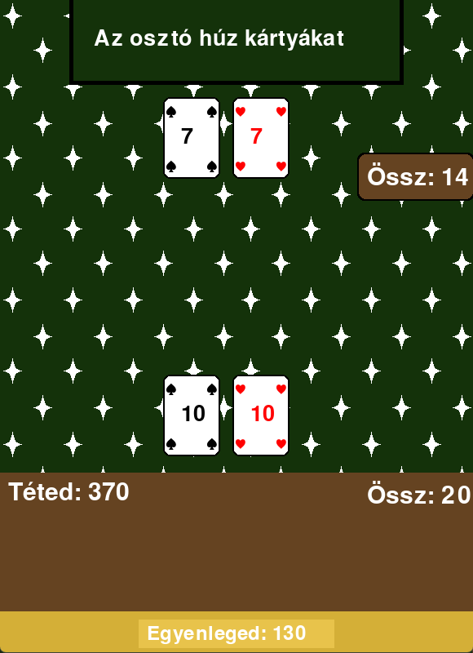
elif jelenlegi_allapot == 3:
te_ossz, osz_ossz = allapot_harom_draw()
for i in range(len(osz_ol)):
osz_ol[i].lathato = True
if 17 > osz_ossz:
if pygame.time.get_ticks() - oszto_ido >= 1000:
kartya_1 = Kartya(random.choice(ertekek),True)
while fel_huzo[kartya_1.ertek] > 4:
kartya_1 = Kartya(random.choice(ertekek),True)
osz_ol.append(kartya_1)
oszto_ido = pygame.time.get_ticks()
else:
if pygame.time.get_ticks() - oszto_ido >= 1000:
if osz_ossz > 21 or te_ossz > osz_ossz:
helyzet = 2
te_penzed += te_osz_tet * 2
fogadas_elott = te_penzed
jelenlegi_allapot = 4
elif osz_ossz > te_ossz:
helyzet = 1
jelenlegi_allapot = 4
fogadas_elott = te_penzed
elif osz_ossz == te_ossz:
helyzet = 0
te_penzed += te_osz_tet
fogadas_elott = te_penzed
jelenlegi_allapot = 4
Az osztó húz és annak logikája

Slide 6
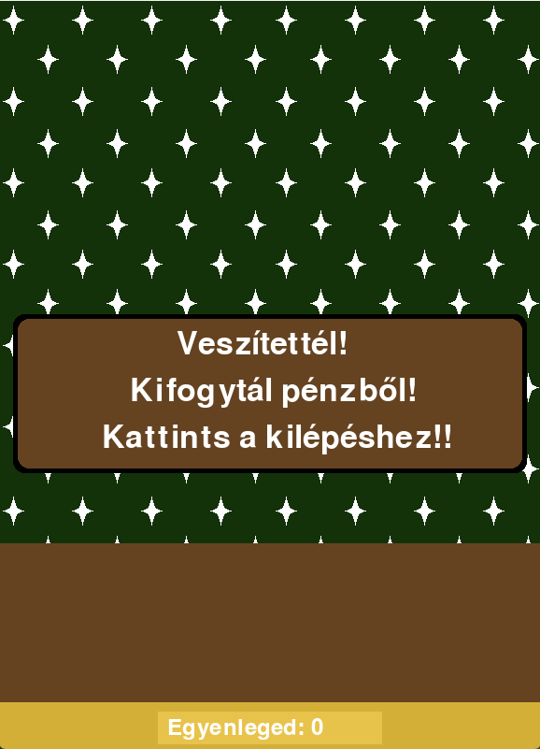
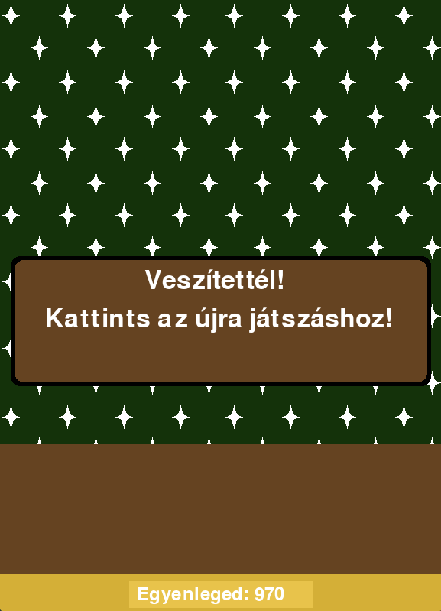
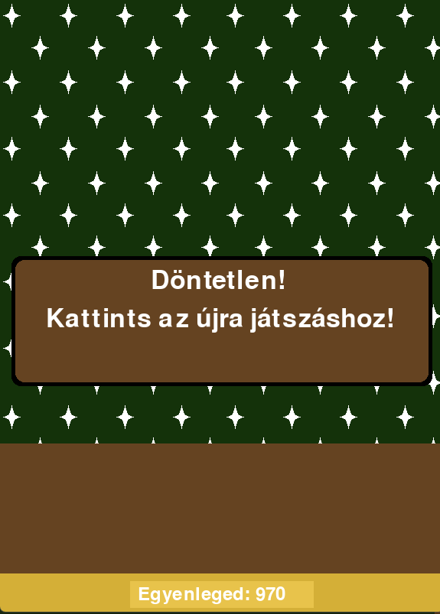
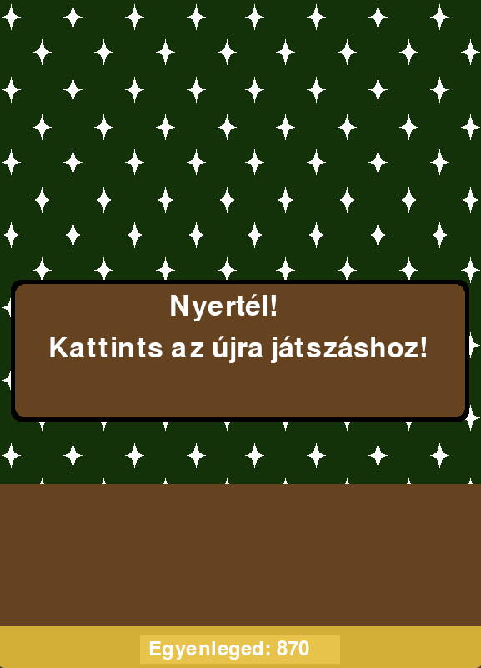
def allapot_negy_draw(donto):
pygame.draw.rect(screen,black,(WIDTH // 2 - 275, HEIGHT // 2 - 65, 550, 170), border_radius=12)
pygame.draw.rect(screen,brown,(WIDTH // 2 - 270, HEIGHT // 2 - 60, 540, 160), border_radius=12)
if donto == 2:
draw_text("Nyertél!", white, WIDTH //2 - 85, HEIGHT // 2 - 50, 50)
elif donto == 1:
draw_text("Veszítettél!", white, WIDTH //2 - 100, HEIGHT // 2 - 50, 50)
else:
draw_text("Döntetlen!", white, WIDTH //2 - 93, HEIGHT // 2 - 50, 50)
if te_penzed > 0:
draw_text("Kattints az újra játszáshoz!", white, WIDTH //2 - 230, HEIGHT // 2, 50)
else:
draw_text("Kifogytál pénzből!", white, WIDTH //2 - 150, HEIGHT // 2, 50)
draw_text("Kattints a kilépéshez!!", white, WIDTH //2 - 180, HEIGHT // 2 + 50, 50)
Lehetséges végek

Slide 7
Köszönjük a figyelmet

